Slide 1
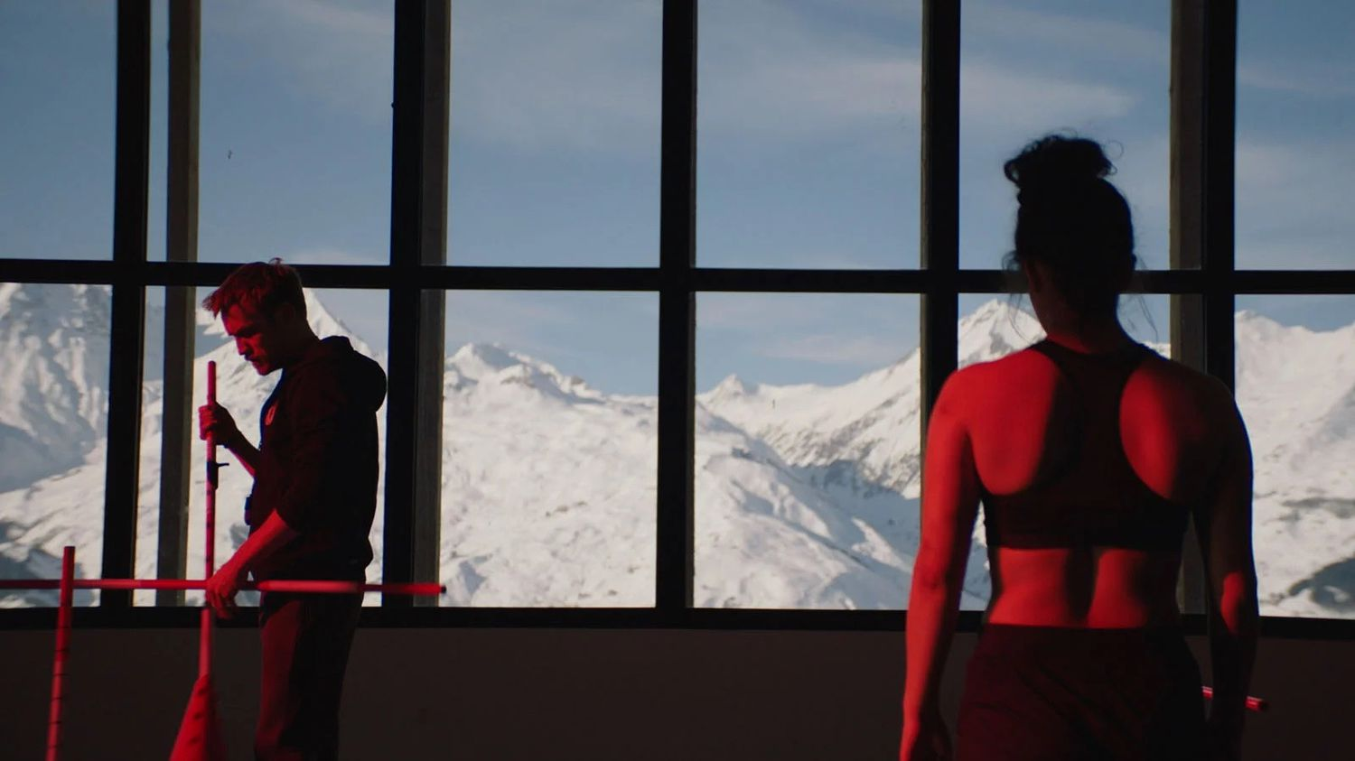
Sexuell hälsa hos elitidrottare
Ett diskussionsunderlag till filmen Slalom för elever vid idrottsgymnasium
Camilla Göransson & Joakim Wassberg 2022
Notes:
Det här är en presentation med förslag på diskussionsfrågor. Bredda gärna resonemangen och utgå från din egen idrott.

Slide 2
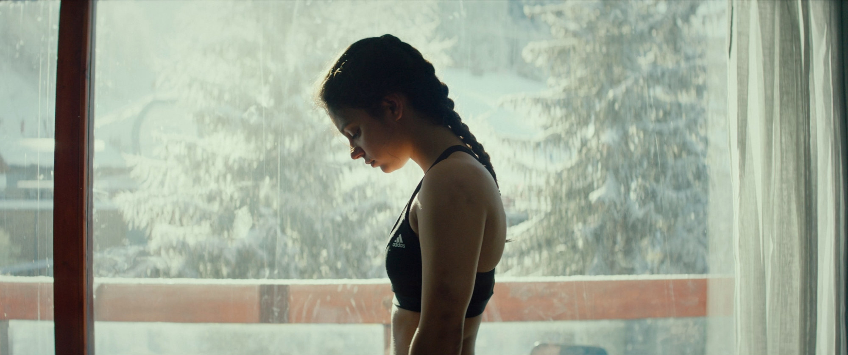
13 % av barn och ungdomar inom idrotten har blivit utsatta för övergrepp.
18% flickor och 8% pojkar.
Källa: RF:s rapport Från policy till praktik - mot sexuella övergrepp inom idrotten
Notes:
Ren fakta ur RF:s rapport. Det här är inte ett isolerat idrottsproblem utan ett samhällsproblem. Däremot har man sett att det finns en större risk bland elitidrottare att bli utsatt.

Slide 3
Risken för övergrepp ökar med högre tävlingsnivå
Det finns tränare som inleder sexuella relationer med sina adepter
Notes:
Diskutera vad som är okej och inte. Det här vill eleverna diskutera. Maktförhållanden, ålder, sexuell relation, kärleksrelation etc. Den så kallade gråzonen.

Slide 4
Tror du att det här skulle kunna hända i din förening?
Lyz blir våldtagen, men är också utsatt på andra sätt. Vilka?
Notes:
Diskutera. Exempel på utsatthet: Isolering, pennalism, ”föräldralös”, härskarteknik etc.

Slide 5
I sex av tio förbund har sexuella övergrepp hanterats.
Källa: RF:s rapport Från policy till praktik - mot sexuella övergrepp inom idrotten
Notes:
Det kan hända i alla föreningar.

Slide 6
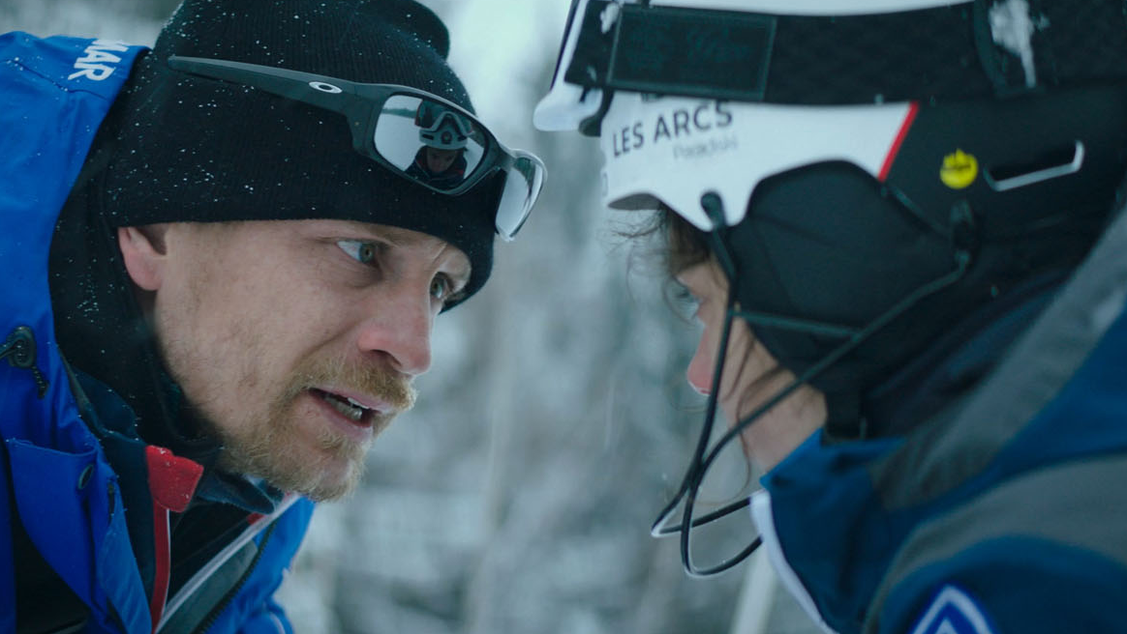
Många av dessa fall ses som
”olämpligt beteende”
Inte sexuella övergrepp
Källa: RF:s rapport Från policy till praktik - mot sexuella övergrepp inom idrotten
Notes:
Varför? Diskutera.

Slide 7
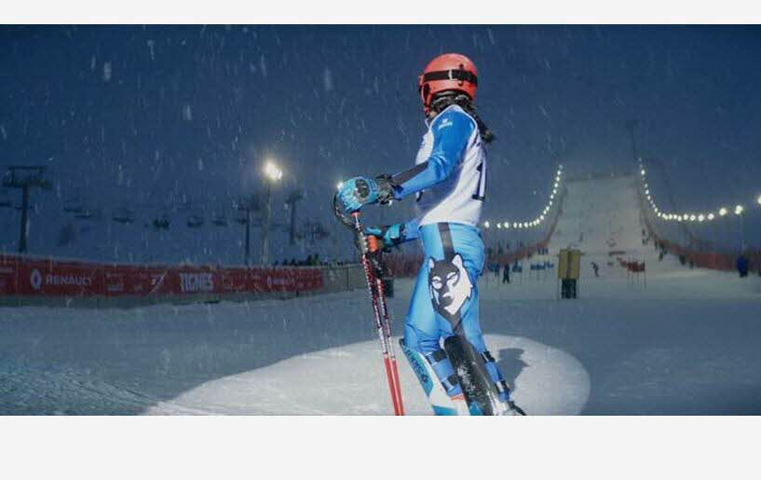
Fem av tio specialidrottsförbund har fått medel till temat trygg idrott.
Källa: RF:s rapport Från policy till praktik - mot sexuella övergrepp inom idrotten
Notes:
Trygg idrott är en del av ”Idrotten vill” där idrottens ideologiska grund och förhållningssätt och dess roll i samhället speglas.

Slide 8
Varför?
Notes:
Diskutera! Varför behövs medel? Till vad? Vad förväntas?

Slide 9
Det finns inte nog med vuxna för att vara i omklädningsrummet.
Vi ska bli bäst på sport, resten är inte lika viktigt.
Machokultur.
Värdegrund är inget konkret resultat.
Notes:
Det här är exempel på svar från föreningarna till varför man tycker det är svårt att ta tag i frågan.

Slide 10
På ett sätt uppmuntrar Lyz tränaren Fred. Varför gör hon det tror du?
I filmen påminns Lyz om att hennes mamma betalat dyrt för utbildningen. Hur påverkas Lyz av det?
Notes:
Diskutera. Varför uppmuntrar hon Fred?
Vad spelar det för roll att mamman betalat dyrt?
Etc.

Slide 11
Hur anser du att en bra tränare /lärare /mentor ska vara?
Vad motiverar dig?
Notes:
Diskutera. Angående en ledarstil som bryter ner och bygger upp.
Hur lyfts du? Vad motiverar dig?

Slide 12
Lyz skola är en skyddad värld med begränsad insyn. Hur skulle skolan kunnat skydda Lyz?
Vet du hur och var du hittar hjälp om du behöver det?
Notes:
Diskutera. Om något går fel, så som i filmen, är slutenheten ett problem. I din skola, skulle du vara trygg i att berätta om kränkningar? I din förening, skulle du vara trygg med att berätta där?
Vad är en kränkning? (Bredda diskussionen, inkilning etc.) Vad kunde Lyz ha gjort?
Hitta hjälp hos någon du litar på: Tränare. Mentor. Kurator. Rektor. Skolsköterska. Etc.
Om det känns jobbigt - Visselblåsaren på rf.se.

Slide 13
Notes:
På rf.se finns en visselblåsarfunktion där det går att anmäla kränkningar och annat helt anonymt.

Slide 14
Vågar du?
Har du mod nog?
Att reagera.
Notes:
Anmäla. Visselblåsare. Berätta.

